Slide 1
2017-2학기, 웹서비스 컴퓨팅 및 실습
웹서비스 텀프로젝트
코리아텍 책 장터 : Ko_Books
김 병 찬 | 강 산
AWS - http://kobooks.us-east-2.elasticbeanstalk.com
github - https://github.com/nemoland0506/webservice_project

Slide 2
목 차
1
프로젝트 소개
2
정보수집 및 DB 구축방법
3
Open API 활용
4
프로젝트 시연 : AWS

Slide 3
1
프로젝트 소개

Slide 4
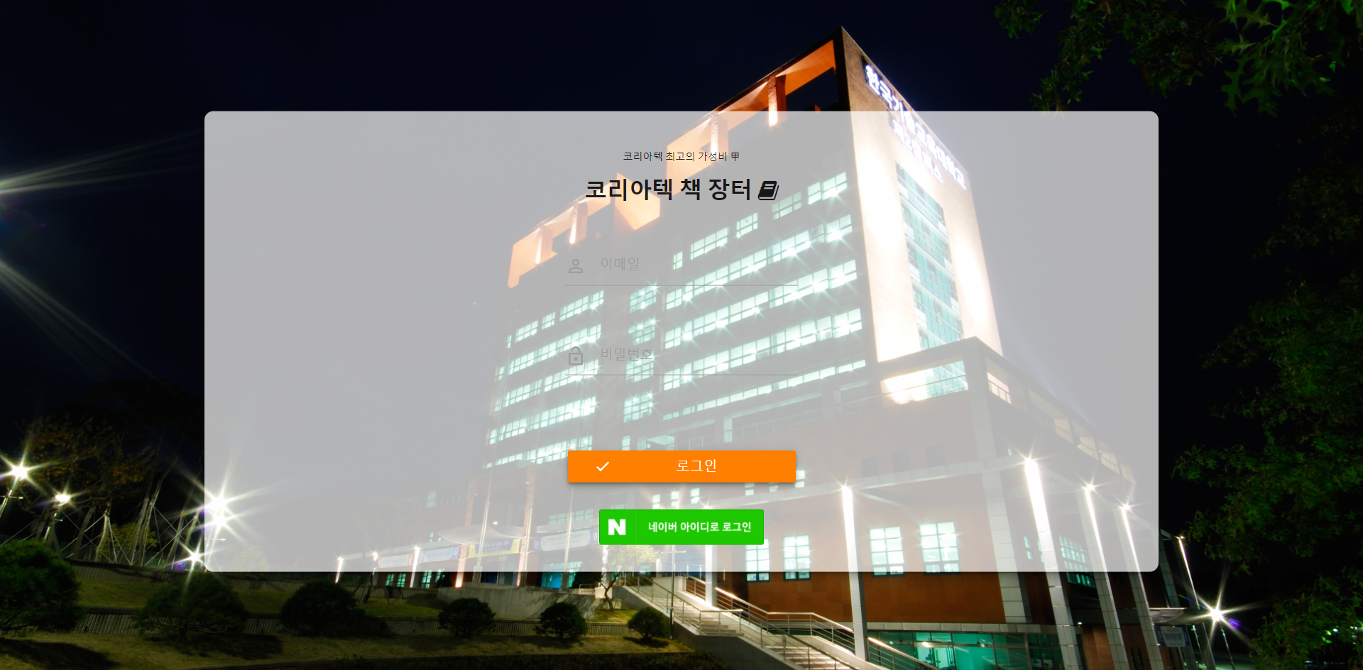
프로젝트 소개
주제(아이디어) : 코리아텍 책 장터
- 매학기 총학생회/학부별 책장터를 온라인으로 수행

Slide 5
프로젝트 소개
프로젝트명 : Ko_Books
Front-End : Materialize, javascript, jQuery, font-awesome
Back-End : Spring MVC(IntelliJ Maven), MySQL, AWS
Open API : Naver_Login
AWS – http://kobooks.us-east-2.elasticbeanstalk.com
Github – https://github.com/nemoland0506/webservice_project

Slide 6
2
정보수집 및 DB구축방법

Slide 7
정보 수집 및 DB구축
DataBase 구축 정보
[DB] : wsc
[Table] : books, authorities, users
[Column]
Books : id, title, author, publisher, pubdate, major, phone, price, userid, img
Authorities : id, userId, role
Users : id, email, password, name
빨간색 column : 사용 X 초록색 column : 외래키

Slide 8
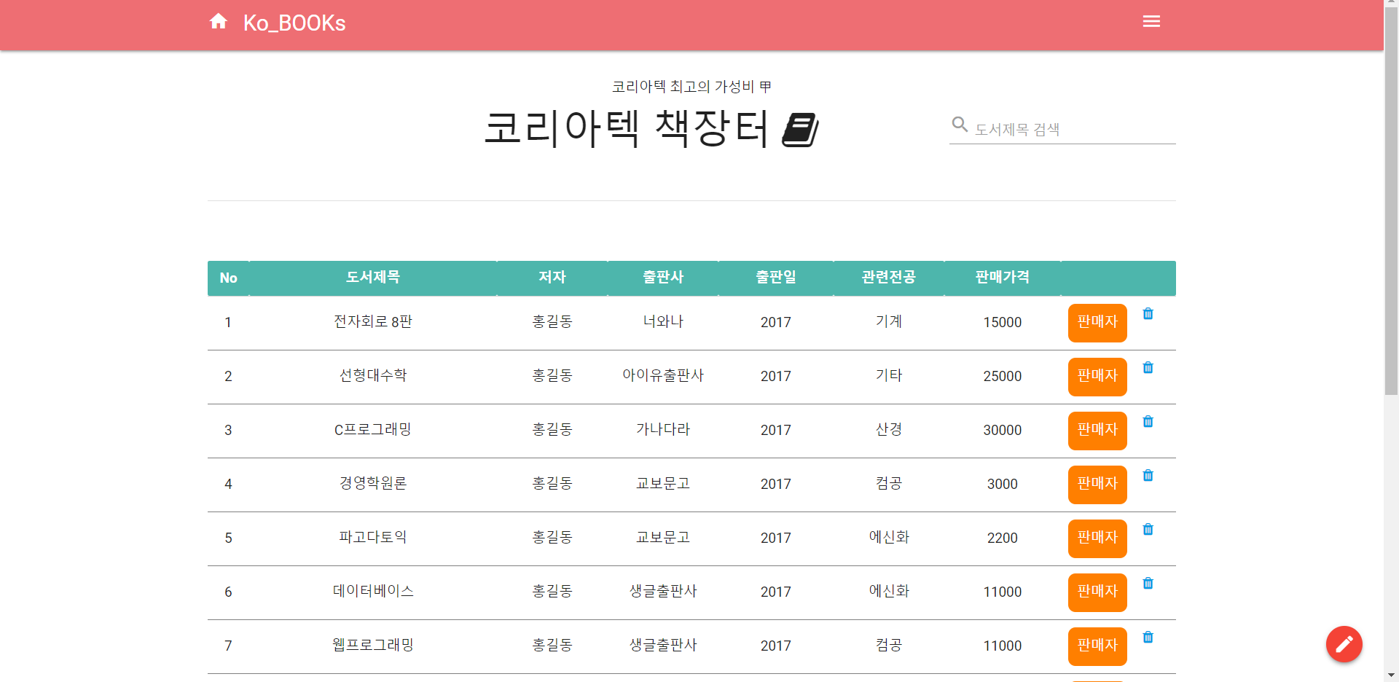
정보 수집 및 DB구축
매학기 초 총학생회와 학부별 책장터 목록 (.xls)
실시간으로 판매를 원하는 사용자가 판매 책 정보 등록

Slide 9
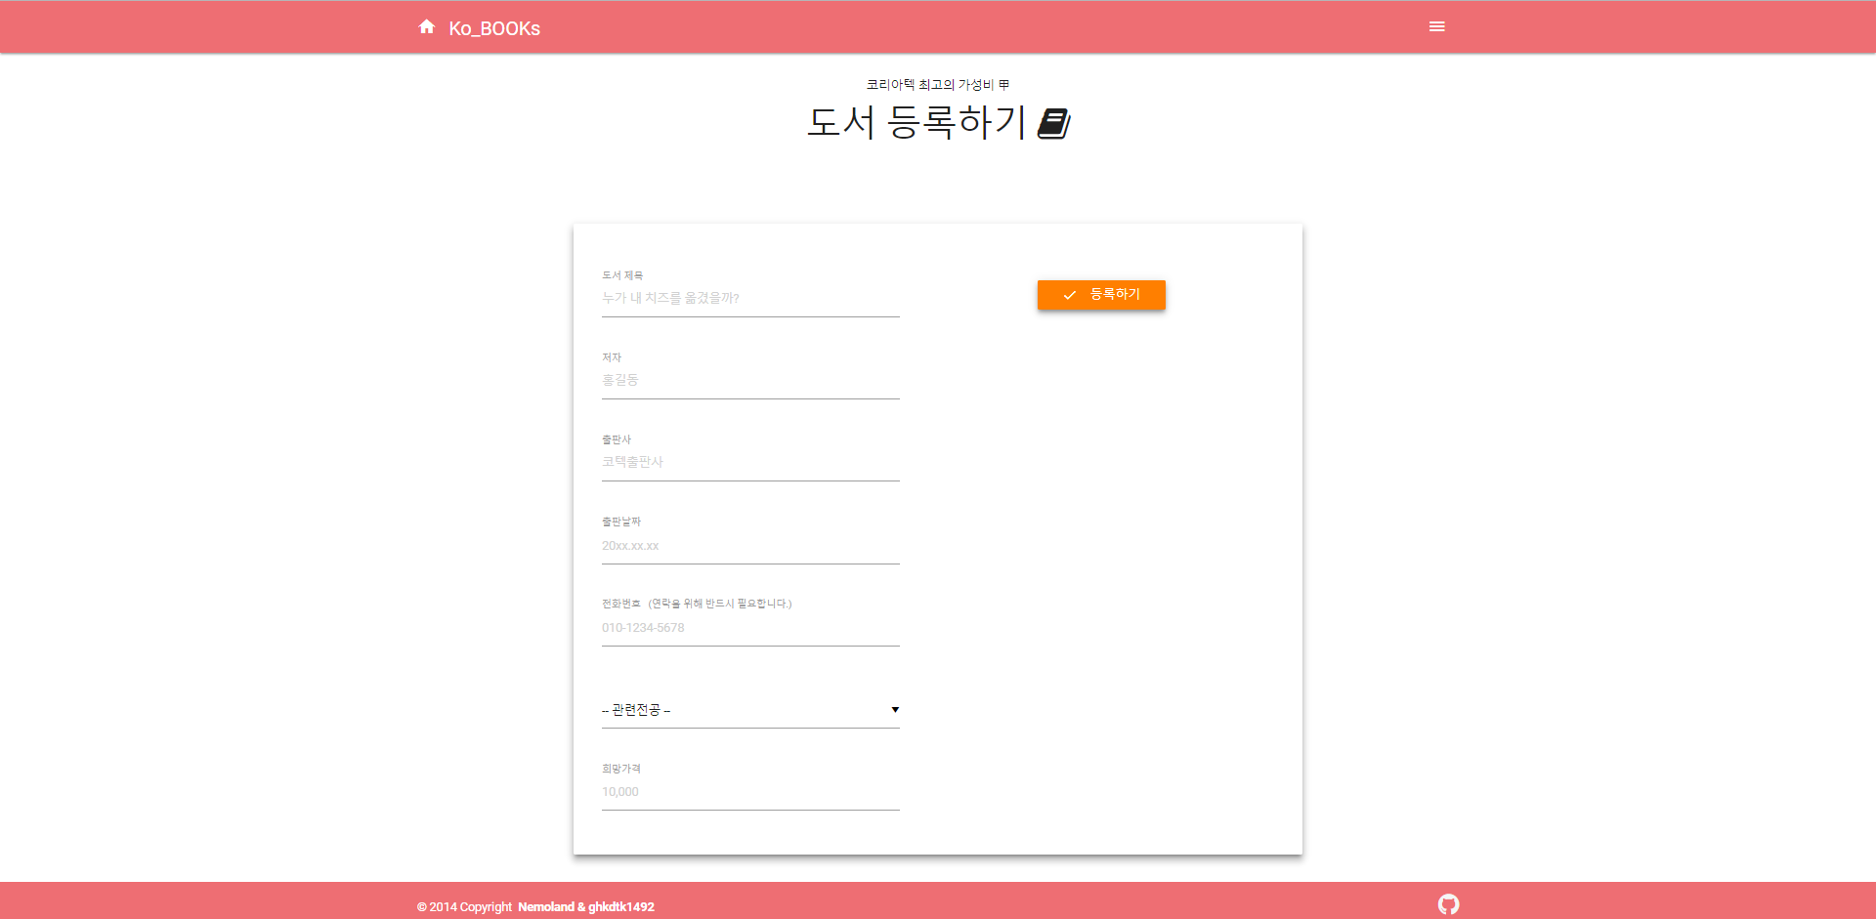
정보 수집 및 DB구축
매학기 초 총학생회와 학부별 책장터 목록 (.xls)
실시간으로 판매를 원하는 사용자가 판매 책 정보 등록

Slide 10
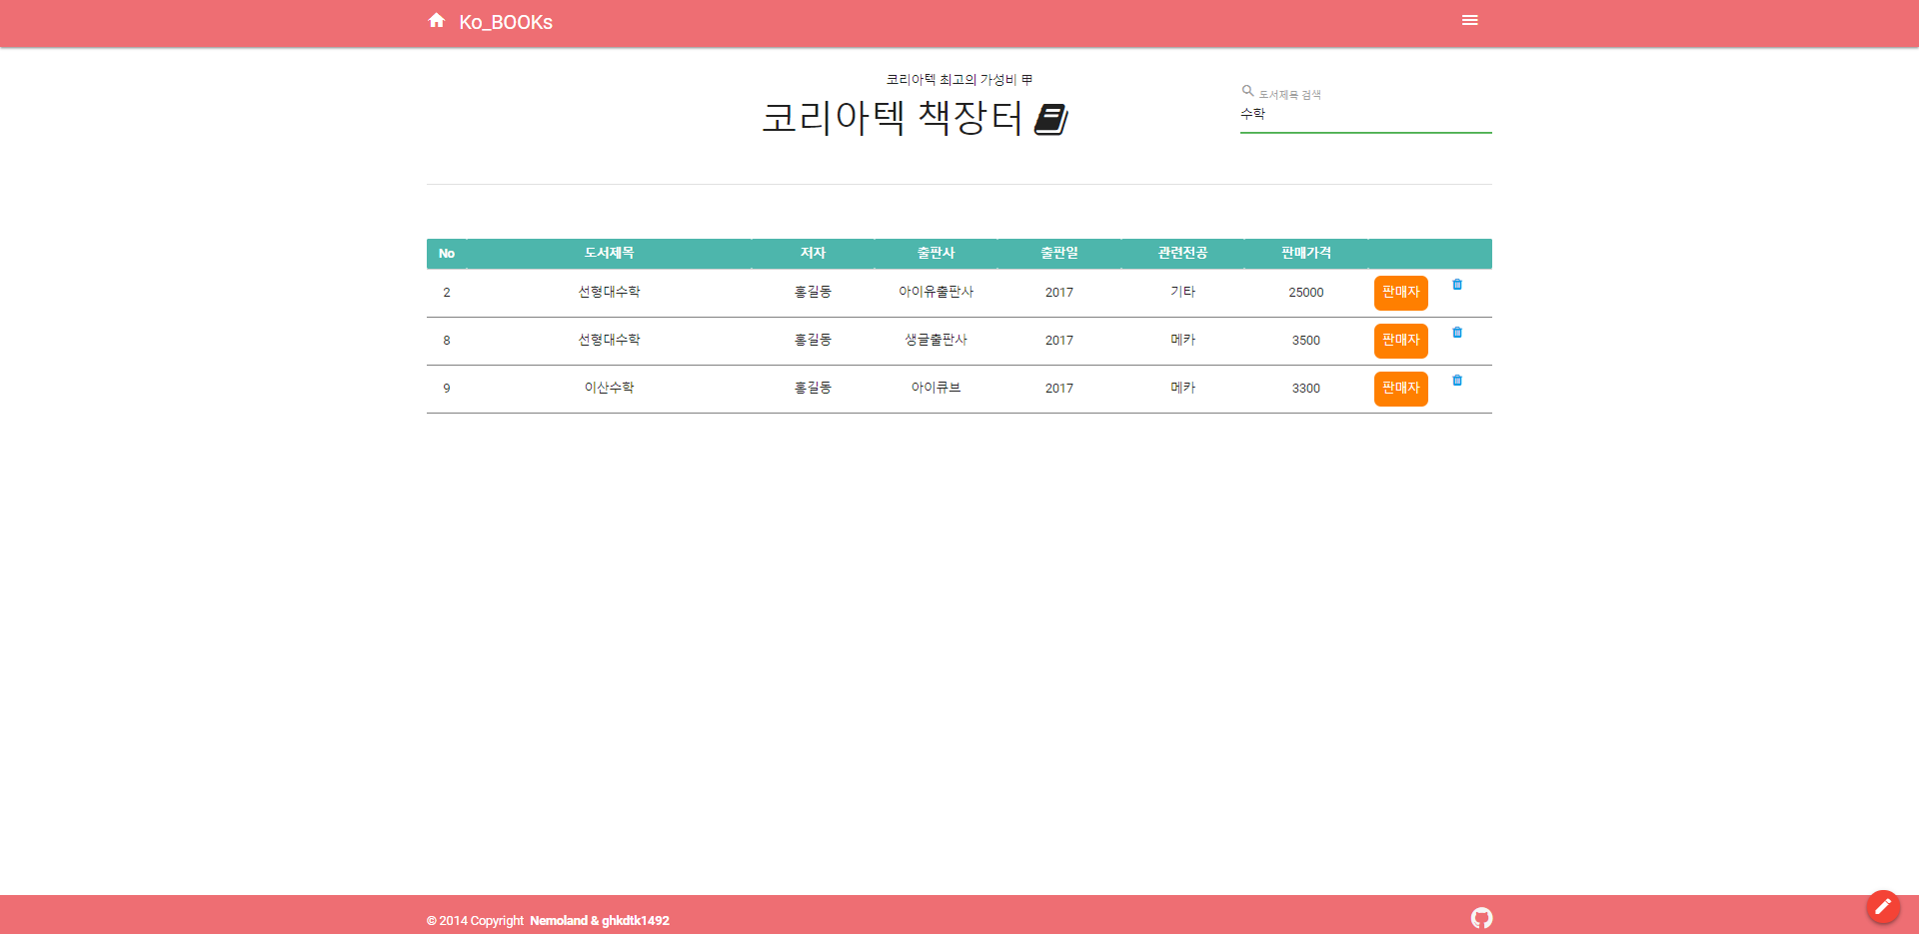
정보 수집 및 DB구축
도서제목을 검색할 수 있도록 구현

Slide 11
정보 수집 및 DB구축
도서제목을 검색할 수 있도록 구현
<script> $(document).ready(function() { $("#keyword").keyup(function() { var k = $(this).val(); $("#user-table > tbody > tr").hide(); var temp = $("#user-table > tbody > tr > td:nth-child(5n+2):contains('" + k + "')"); $(temp).parent().show(); }); }); </script>

Slide 12
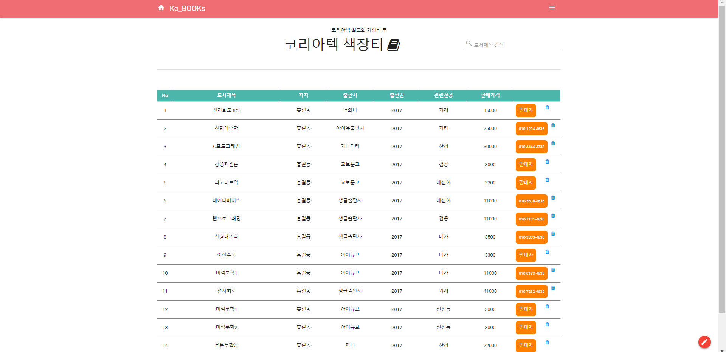
정보 수집 및 DB구축
전화번호는 개인정보 보호를 위해 버튼 토글기능으로 공개

Slide 13
정보 수집 및 DB구축
전화번호는 개인정보 보호를 위해 버튼 토글기능으로 공개
<div id="btn_${b.id}" style="float:left;"> <button id="btn1" class="animation_test" style=“…;">판매자</button> <button id="btn2" class="animation_test hide" style=“…;"><small>${b.phone}</small></button>
<input type="checkbox" class="hide"/> </div>

Slide 14
정보 수집 및 DB구축
전화번호는 개인정보 보호를 위해 버튼 토글기능으로 공개
<script> (function ($) { $.fn.simpleToggleBtn = function () { var btns = $(this).find("button"), // 버튼 그룹 내 버튼들; checkBox = $("input:checkbox"); btns.on("click", function () { // 버튼들 중 클릭한 버튼에 함수; $(this).addClass("hide"); $(this).siblings("button").removeClass("hide"); $(this).first().hasClass("hide") ? checkBox.attr("checked",true) : checkBox.attr("checked",false); }); } }(jQuery));
$("#btn_${b.id}").simpleToggleBtn(); </script>

Slide 15
3
Naver Login API

Slide 16
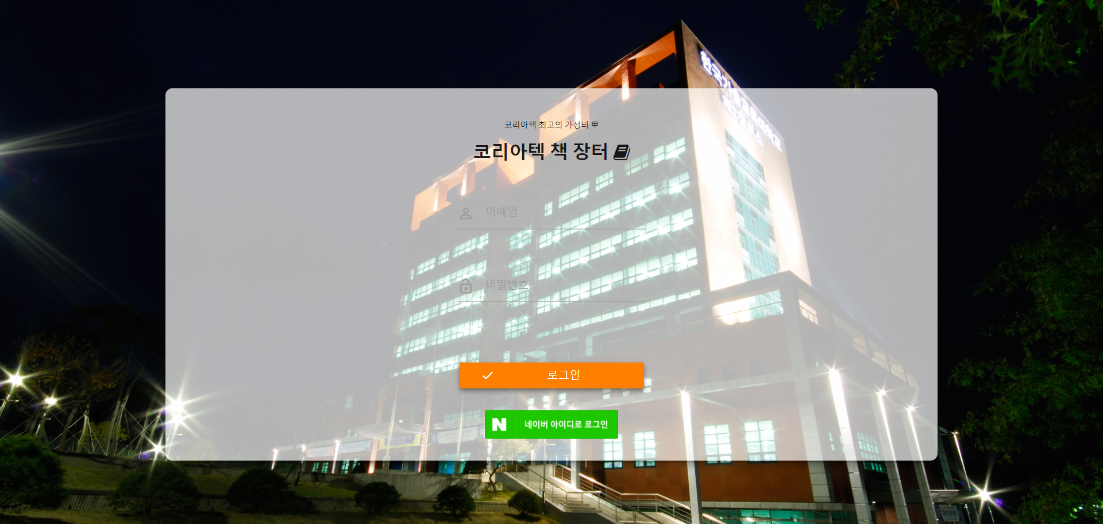
Naver Login API
Open API : 네이버 로그인 API
- 네이버 로그인을 통한 코리아텍 책장터 회원가입 버튼으로 응용

Slide 17
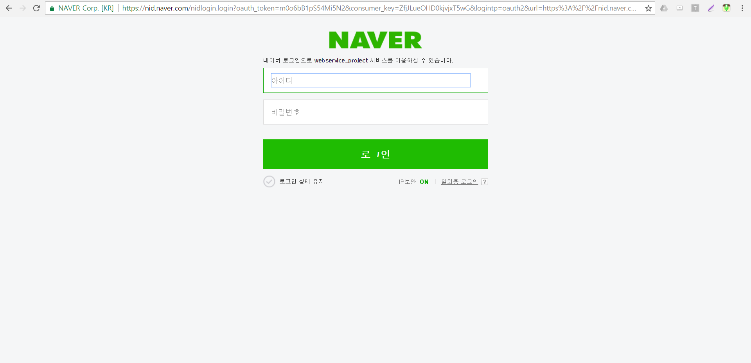
Naver Login API
Open API : 네이버 로그인 API
- 버튼 클릭시 네이버 로그인 창에서 인증을 받음

Slide 18
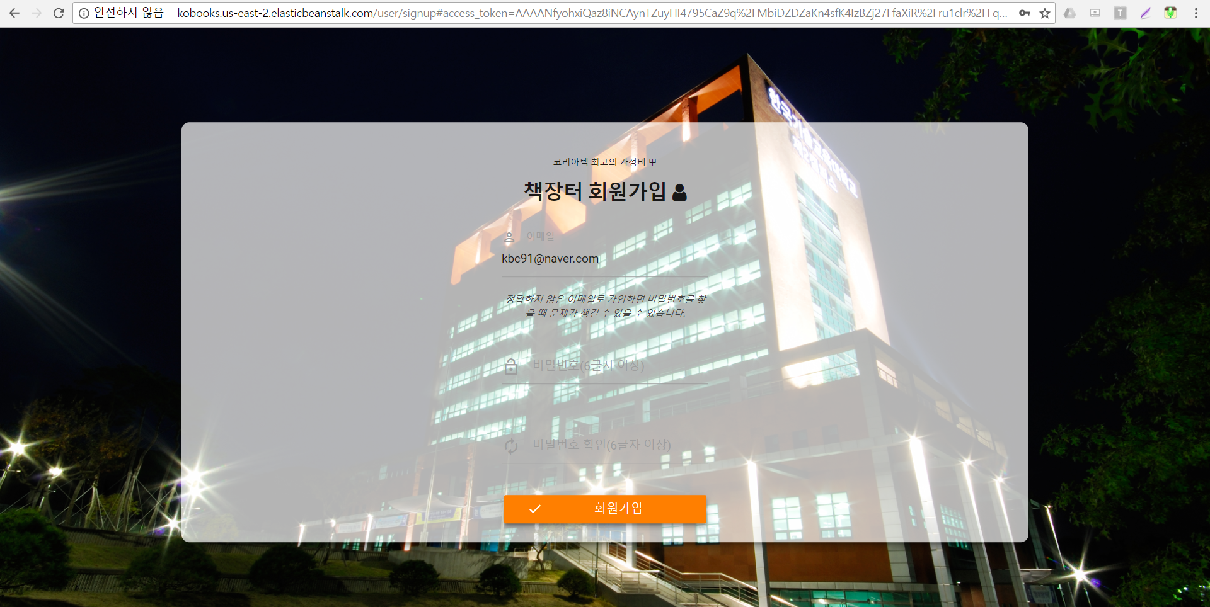
Naver Login API
Open API : 네이버 로그인 API
- 인증 후 이메일은 네이버 이메일(readOnly), 비밀번호는 자유롭게 설정

Slide 19
Naver Login API
네이버 로그인 버튼 (location : ../user/signin)
<div id="naver_id_login" class="" style="margin-top:30px;"></div> <script type="text/javascript" src="https://static.nid.naver.com/js/naverLogin_implicit-1.0.2.js" charset="utf-8"></script> <script type="text/javascript"> var naver_id_login = new naver_id_login(“Client_ID", “Callback_uri"); var state = naver_id_login.getUniqState(); naver_id_login.setButton("green", 2.40); naver_id_login.setDomain(“Callback_uri"); naver_id_login.setState(state); naver_id_login.init_naver_id_login(); </script>

Slide 20
Naver Login API
로그인 후 CallBack_URI로 Access_Token() 생성
<script type="text/javascript"> var naver_id_login = new naver_id_login(“Client_ID", “Callback_uri"); function naverSignInCallback() { var email = naver_id_login.getProfileData('email'); var nickname = naver_id_login.getProfileData('nickname'); var age = naver_id_login.getProfileData('age'); user_email.value = email; user_email.readOnly = true; user_email.focus(); } naver_id_login.get_naver_userprofile("naverSignInCallback()"); </script>

Slide 21
Naver Login API
로그인 후 CallBack_URI로 Access_Token() 생성

Slide 22
4
프로젝트 시연 : AWS
AWS – http://kobooks.us-east-2.elasticbeanstalk.com

Slide 23
감사합니다.

